Slide 1
2021 | TRABZON’DA KAMU YATIRIMLARININ İZLEME VE DEĞERLENDİRİLMESİ
T.C. Trabzon Valiliği
İl Planlama ve Koordinasyon Müdürlüğü

Slide 2
17,7
MİLYAR ₺
449
PROJE
3

Slide 5
TRABZON’DA KAMU YATIRIMLARI

Slide 6
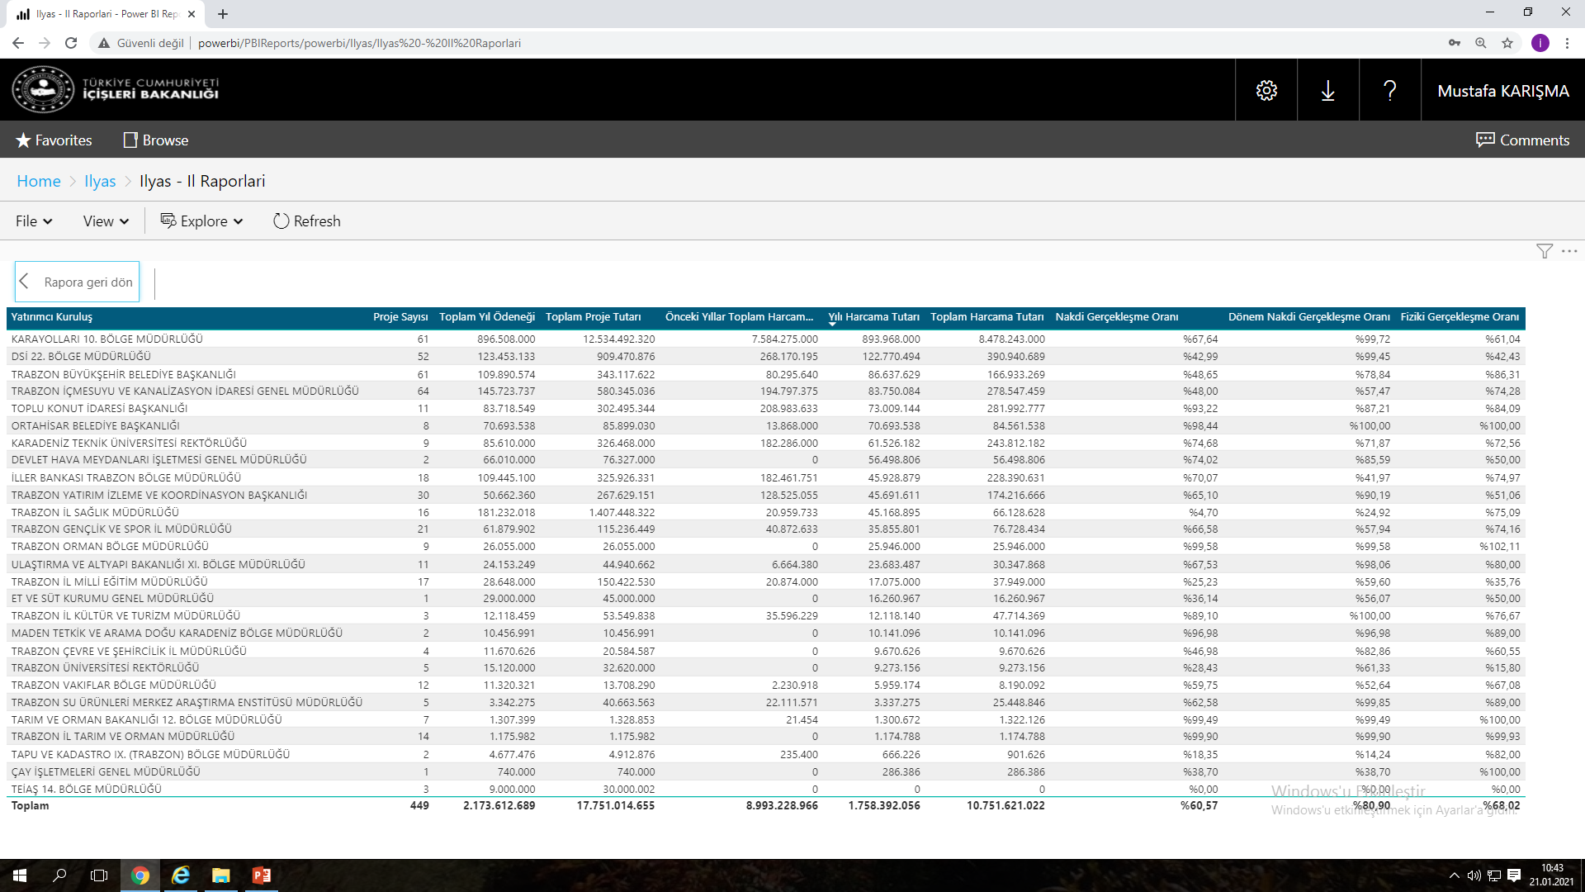
YATIRIMCI KURUMLARA GÖRE KAMU YATIRIMLARI

Slide 7
İLÇELERE GÖRE KAMU YATIRIMLARI

Slide 8
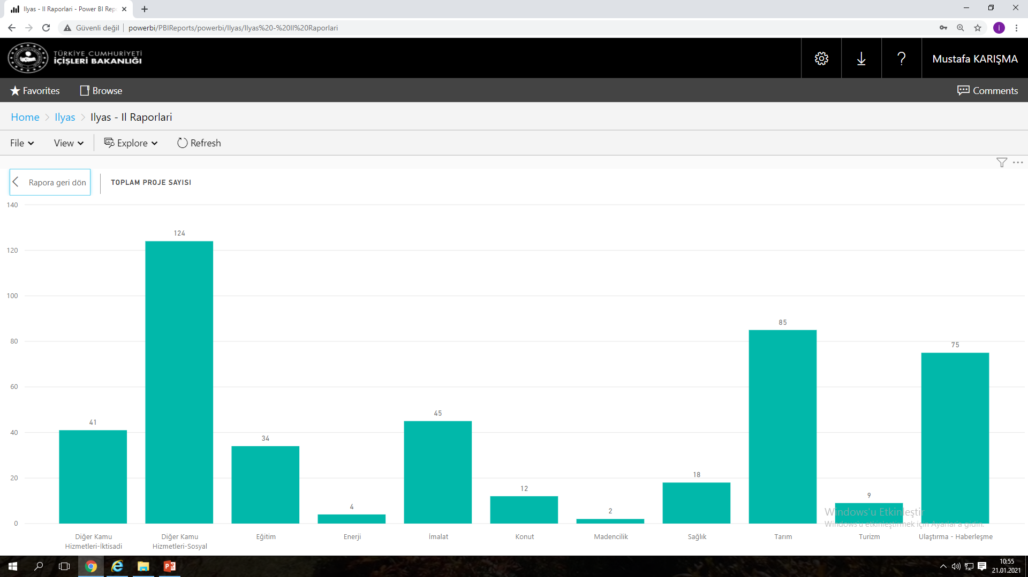
SEKTÖR BAZINDA KAMU YATIRIMLARI

